Slide 1

实验4

Slide 2
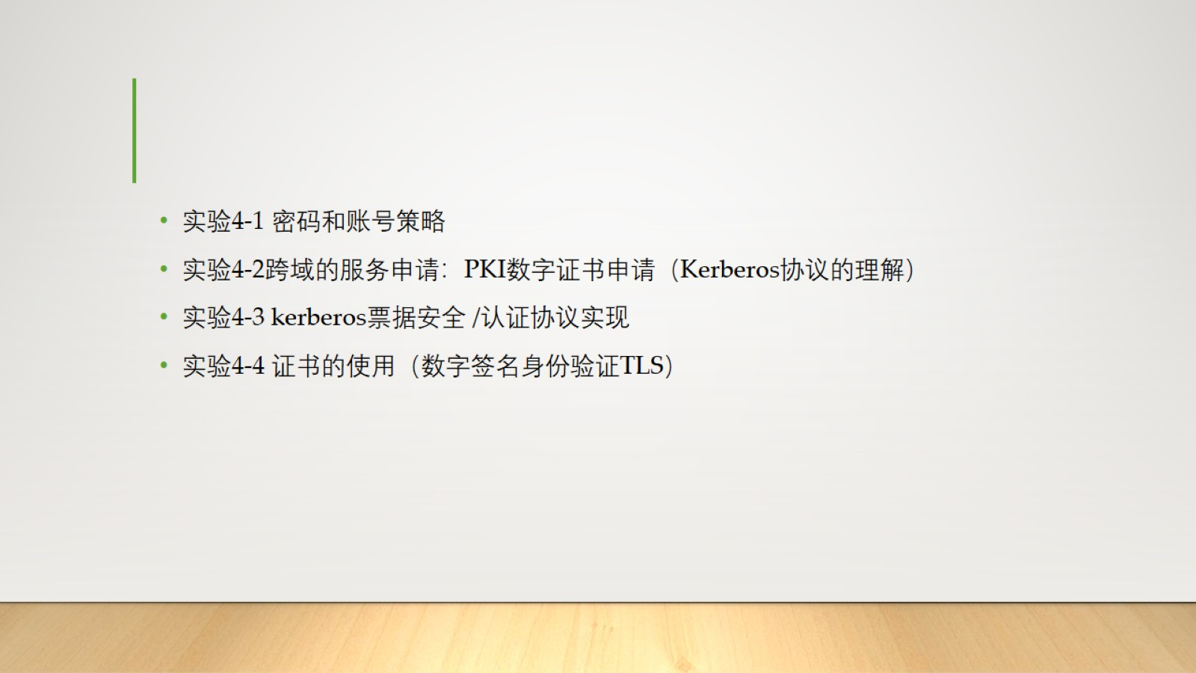

Slide 3
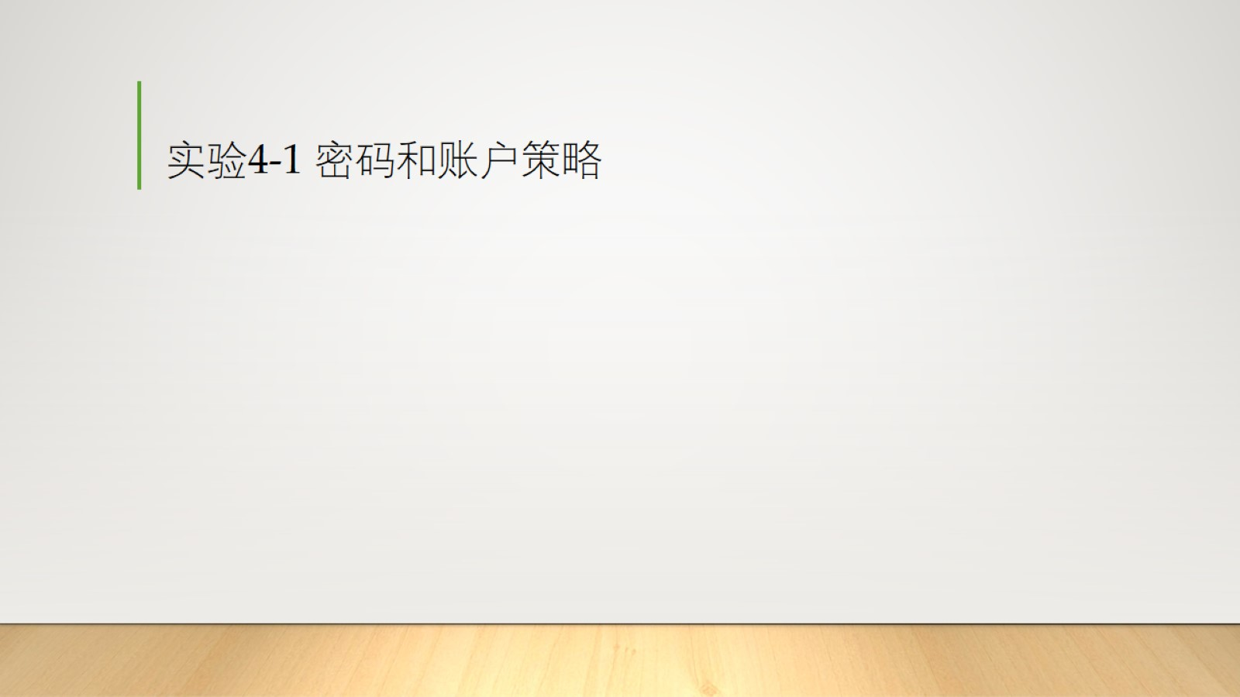
实验4-1 密码和账户策略

Slide 4
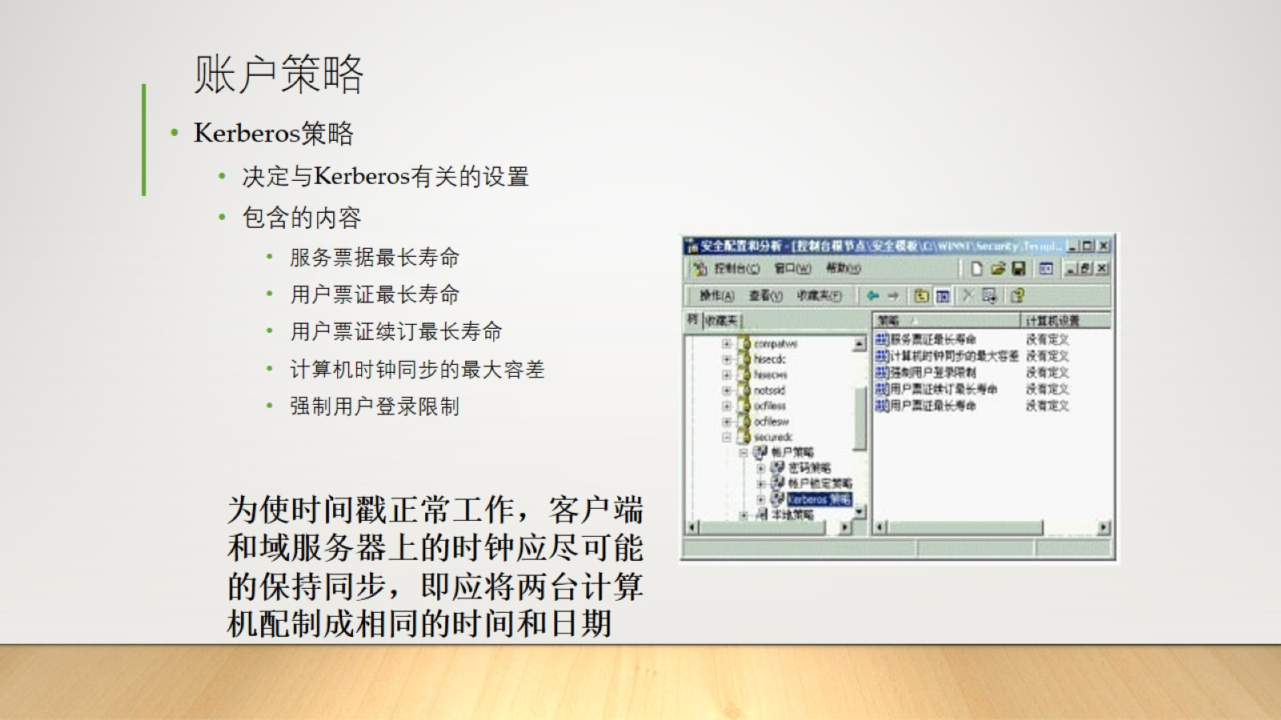
账户策略

Slide 5
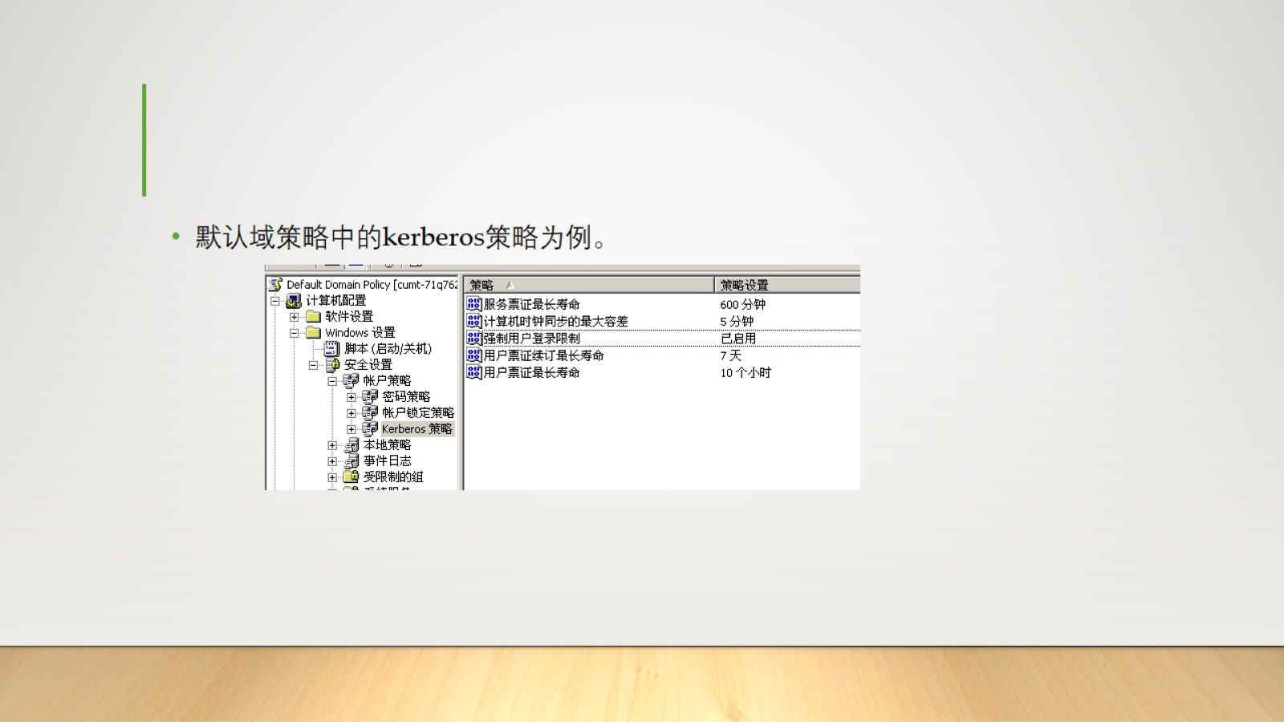

Slide 6
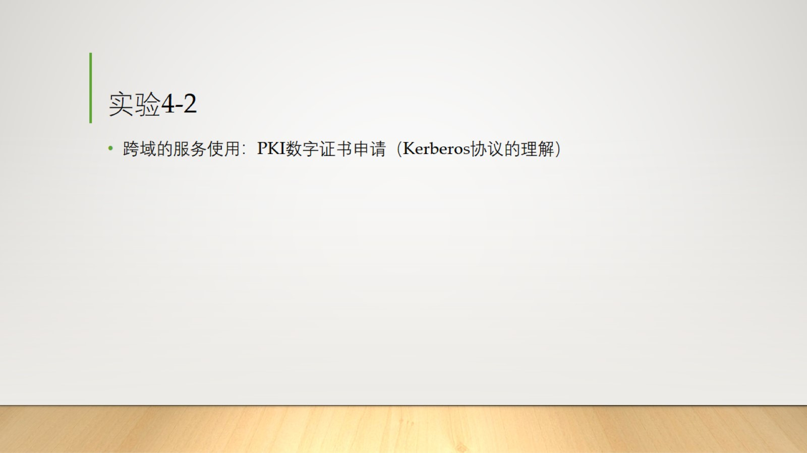
实验4-2

Slide 7
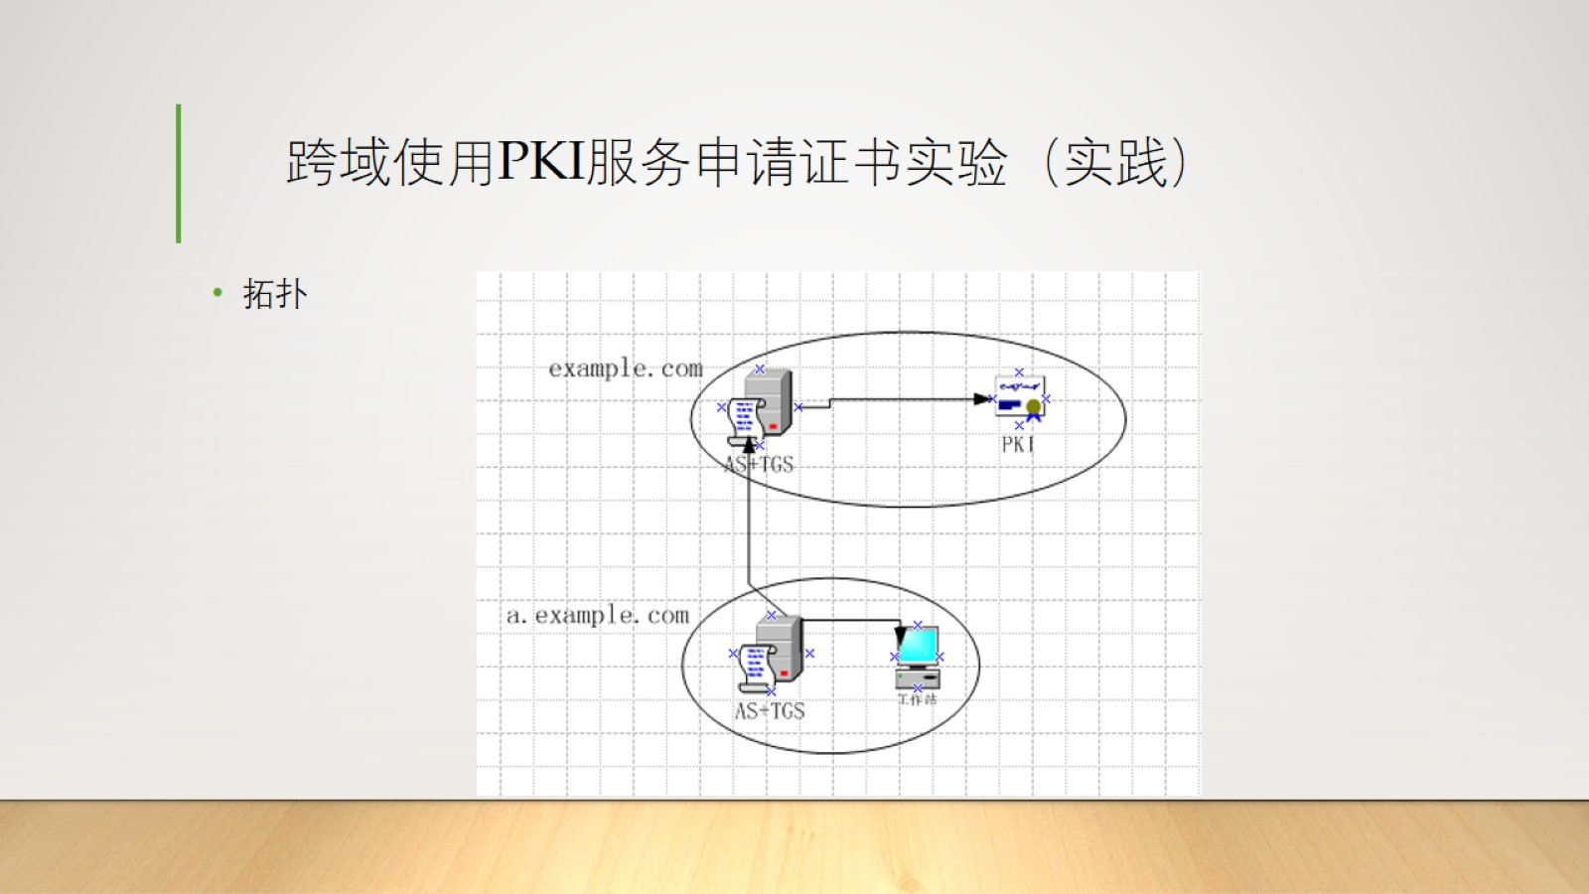
跨域使用PKI服务申请证书实验（实践）

Slide 8
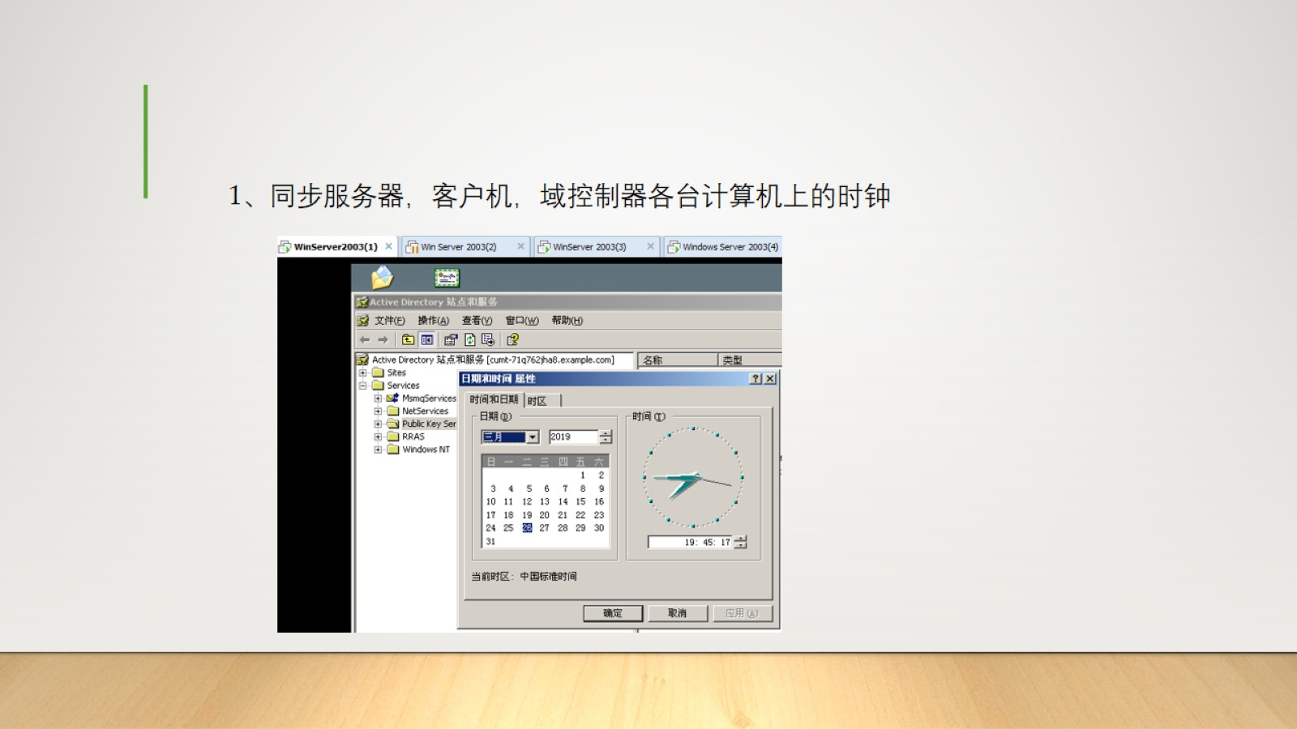

Slide 9
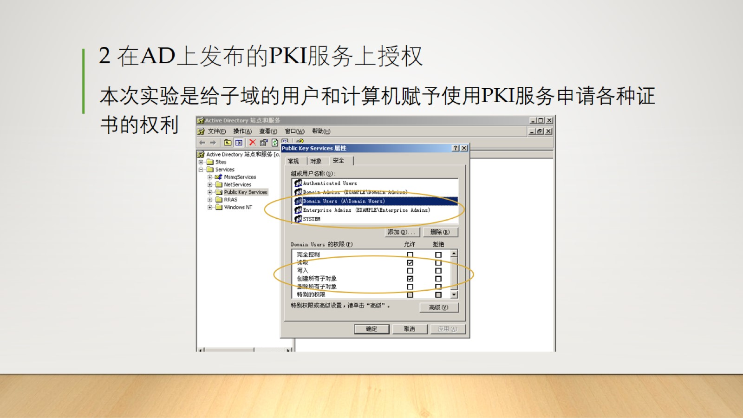
2 在AD上发布的PKI服务上授权

Slide 10
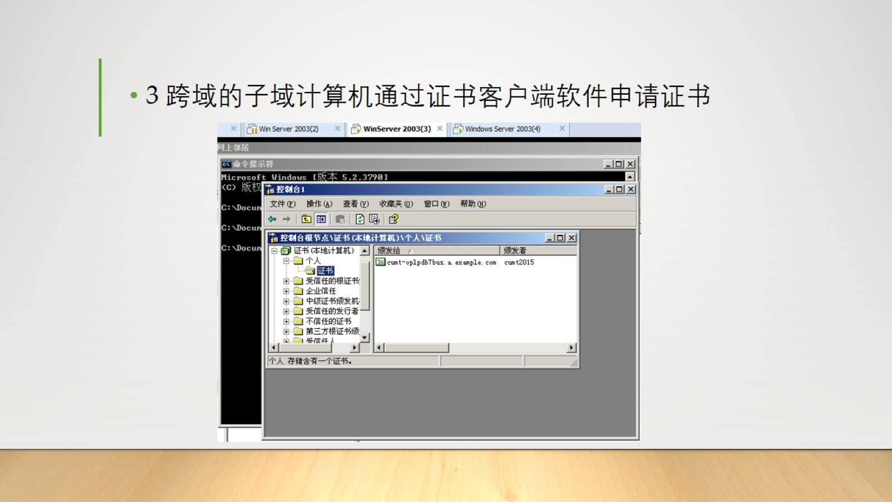

Slide 11
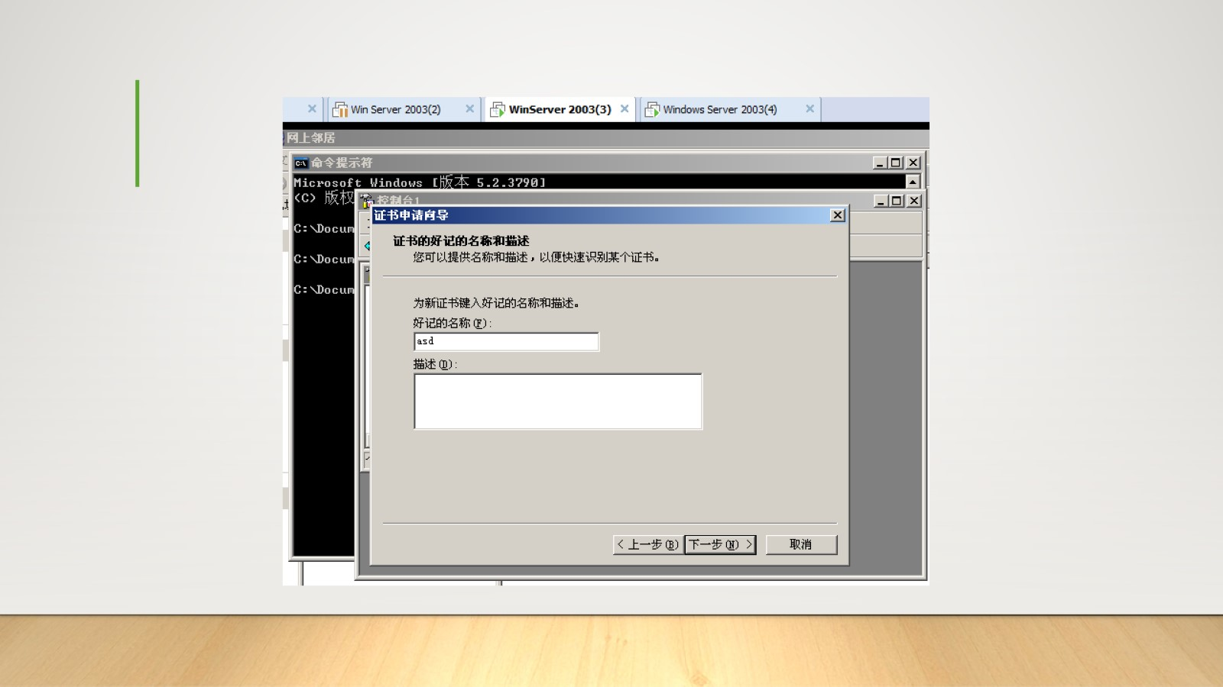

Slide 12
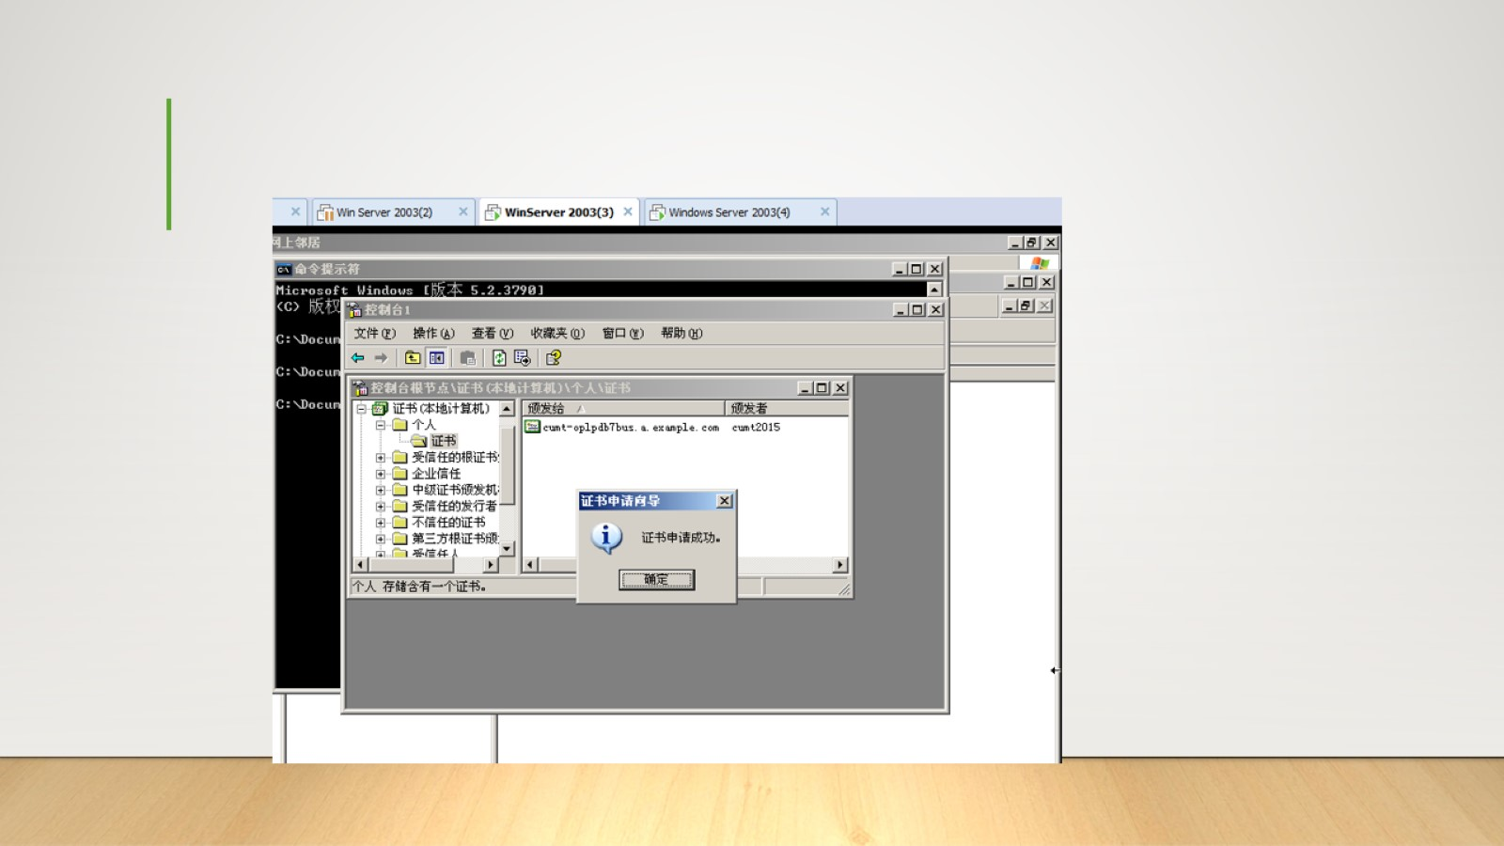

Slide 13
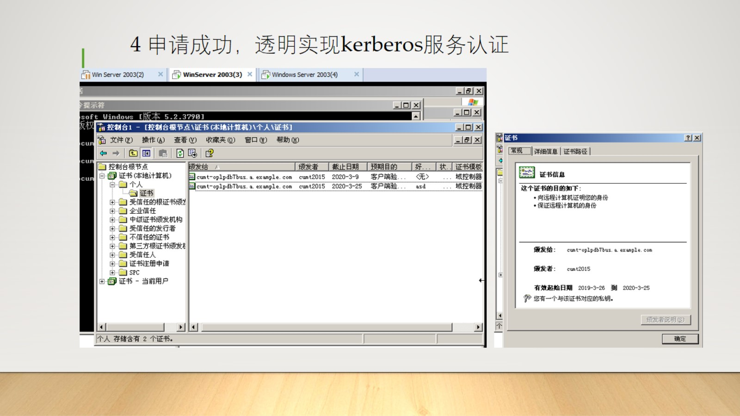
4 申请成功，透明实现kerberos服务认证

Slide 14
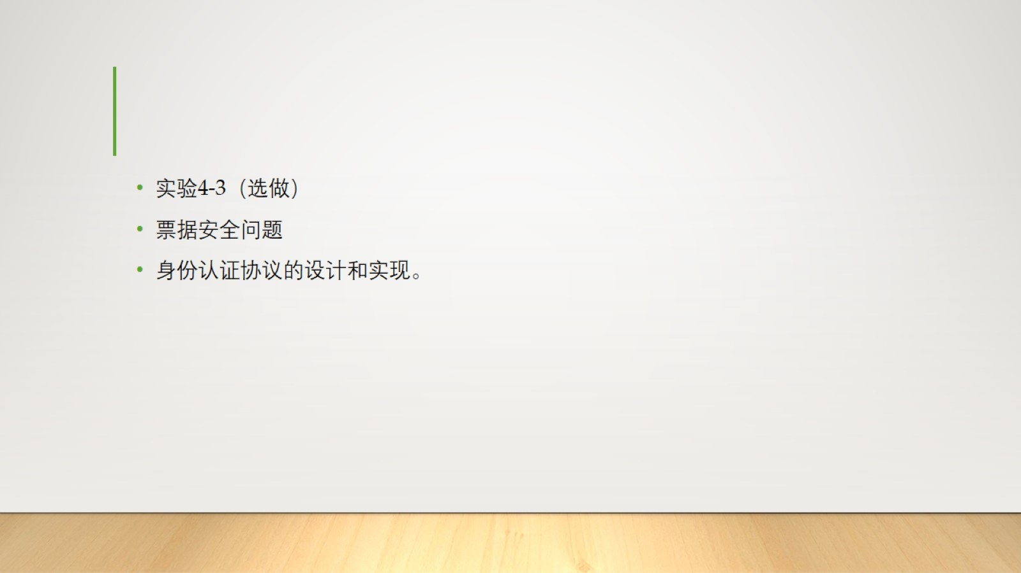

Slide 15
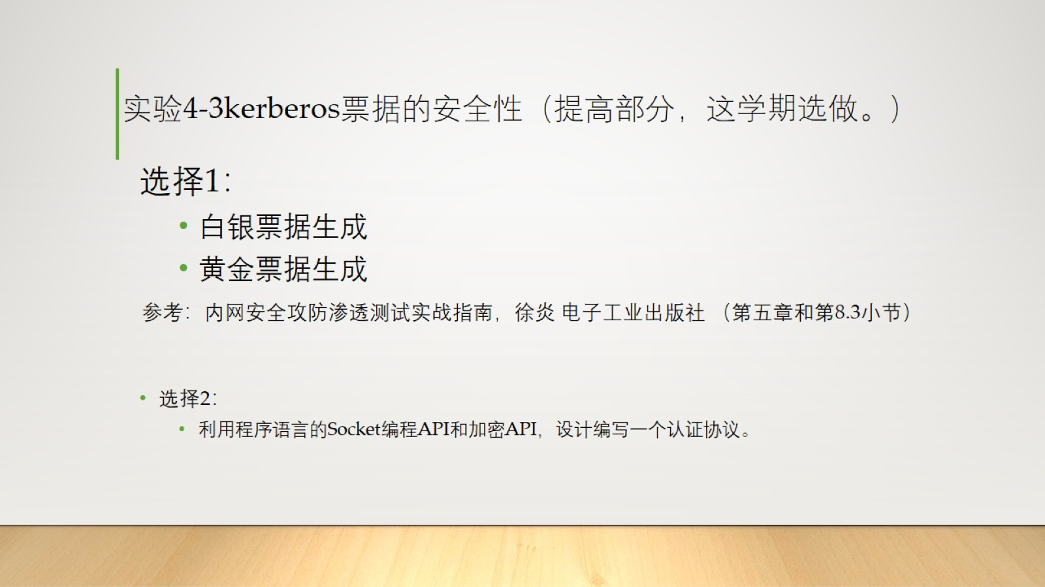
实验4-3kerberos票据的安全性（提高部分，这学期选做。）

Slide 16
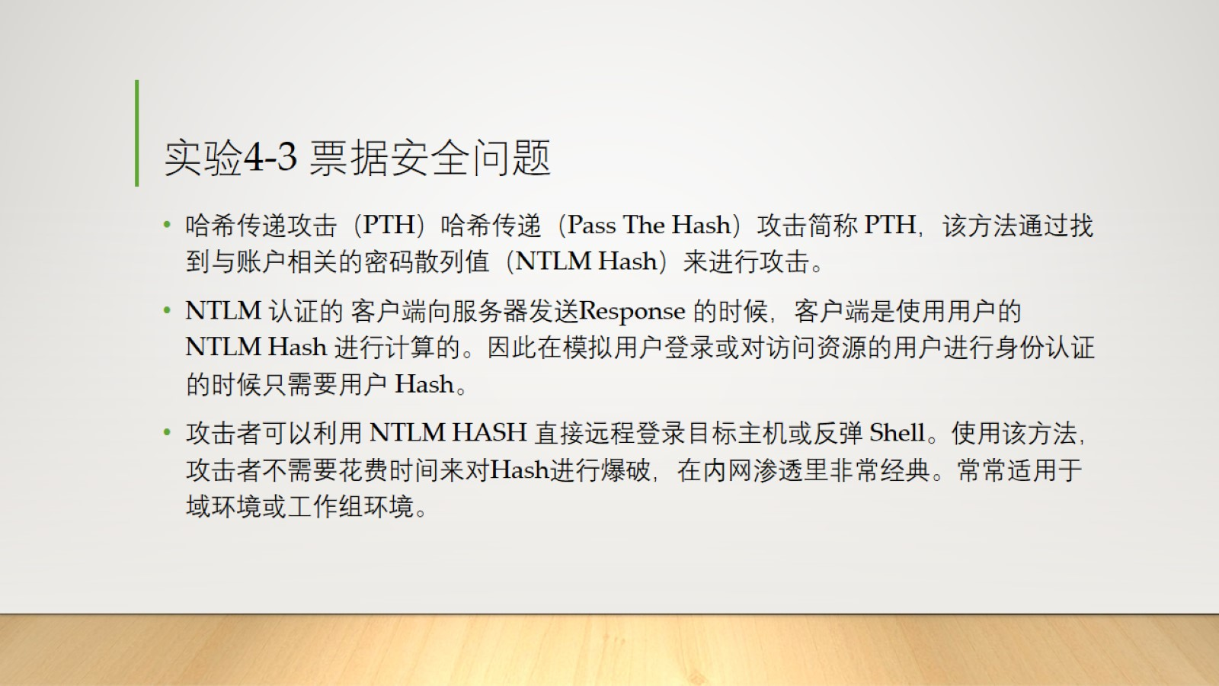
实验4-3 票据安全问题

Slide 17
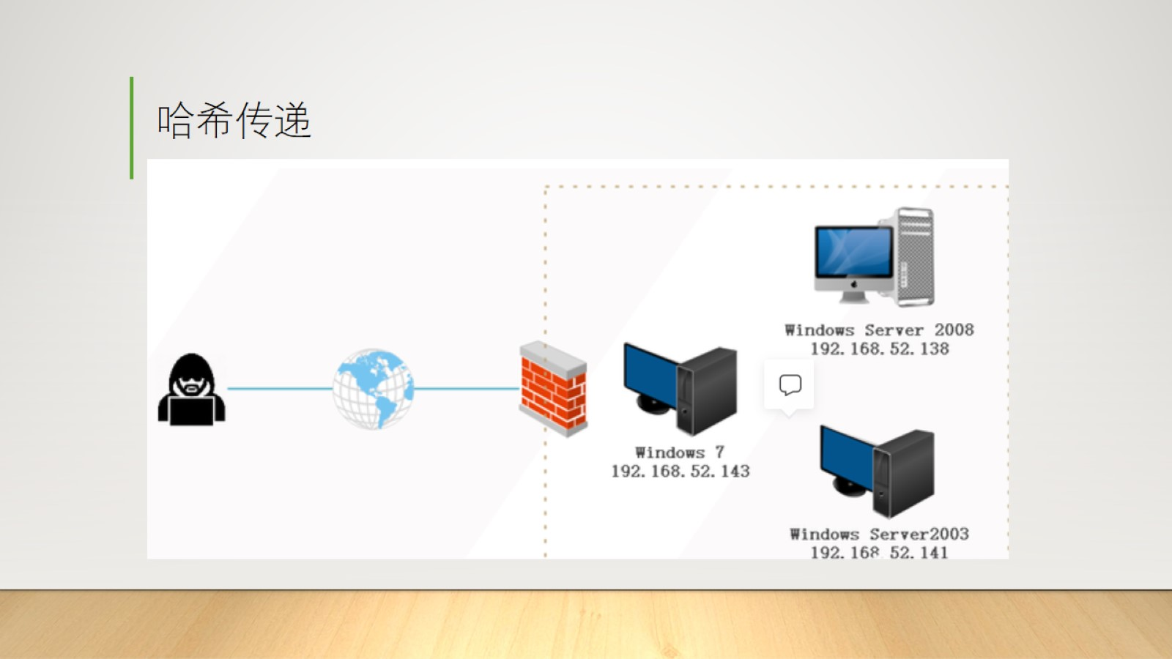
哈希传递

Slide 18
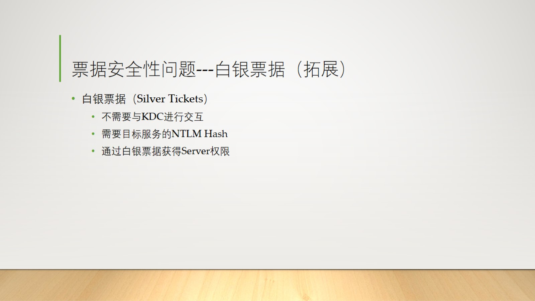
票据安全性问题---白银票据（拓展）

Slide 19
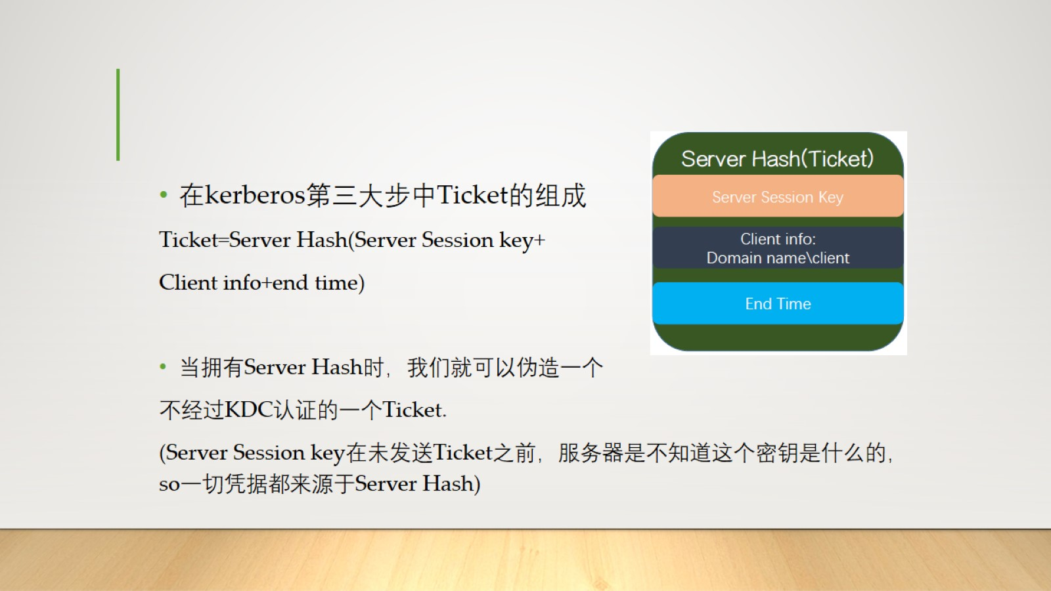

Slide 20
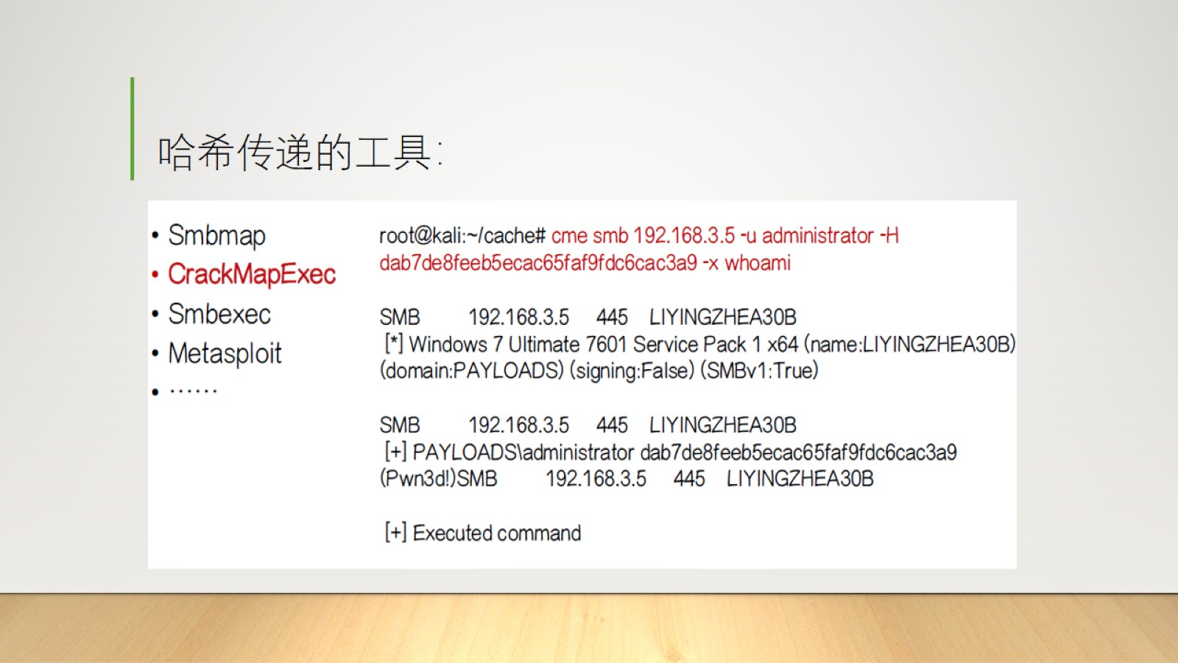
哈希传递的工具：

Slide 21
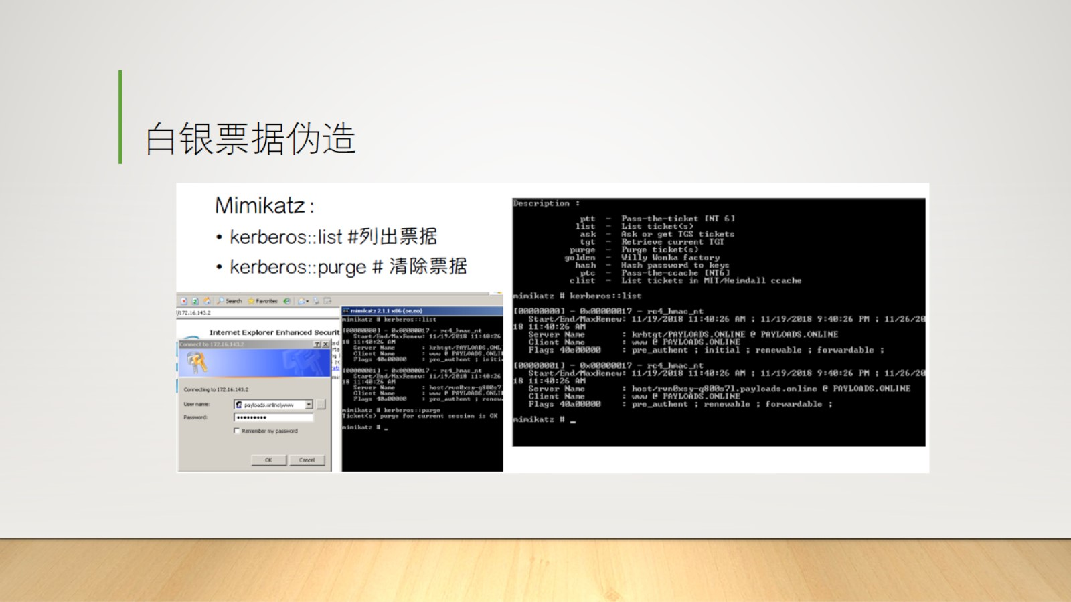
白银票据伪造

Slide 22
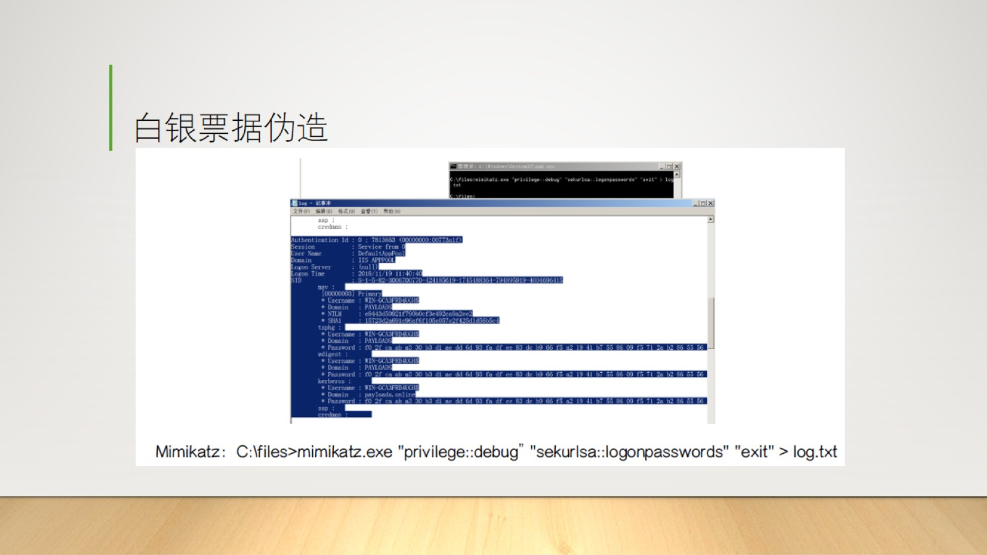
白银票据伪造

Slide 23
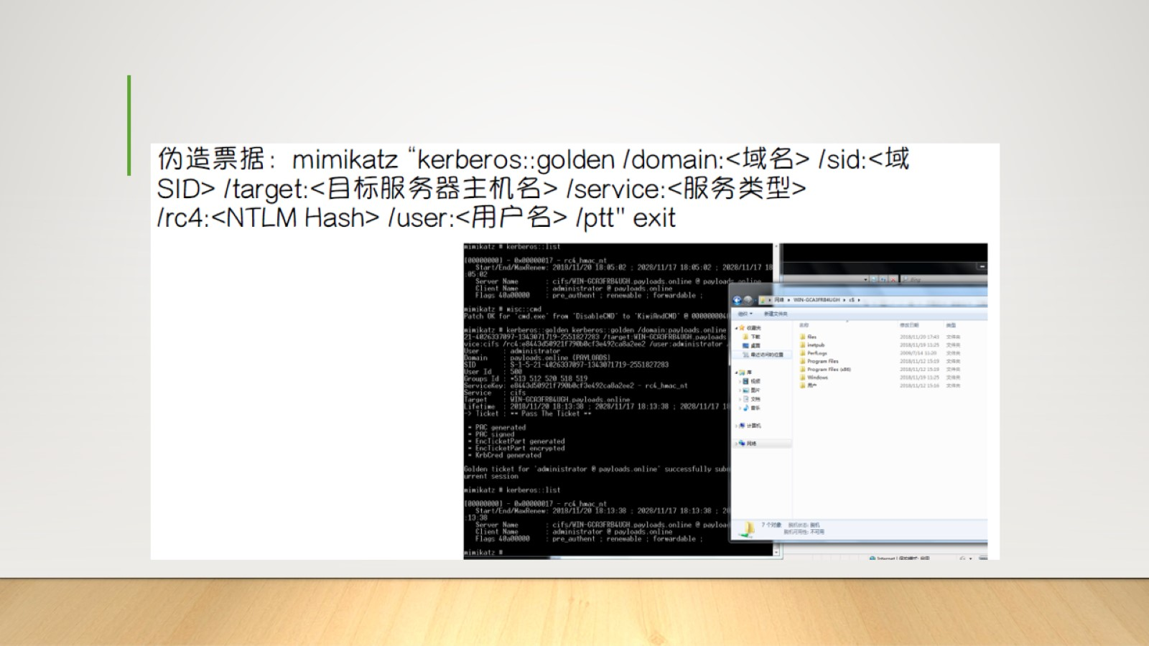

Slide 24
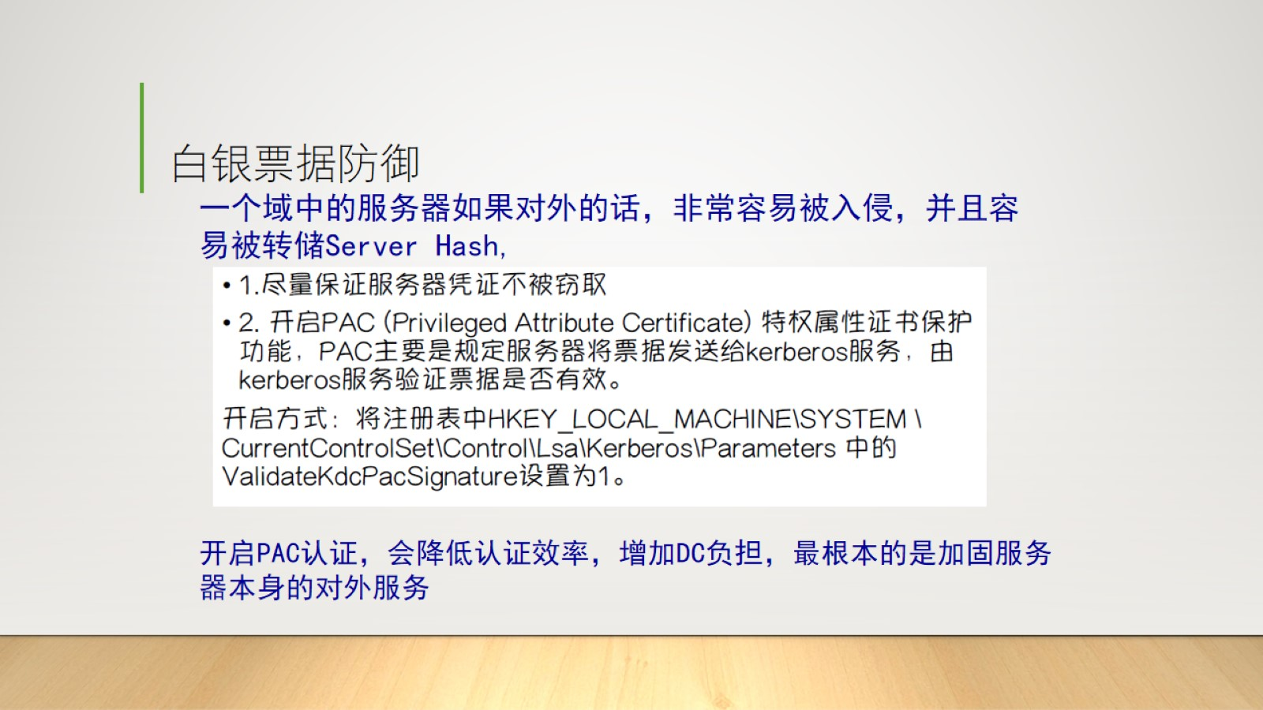
白银票据防御

Slide 25
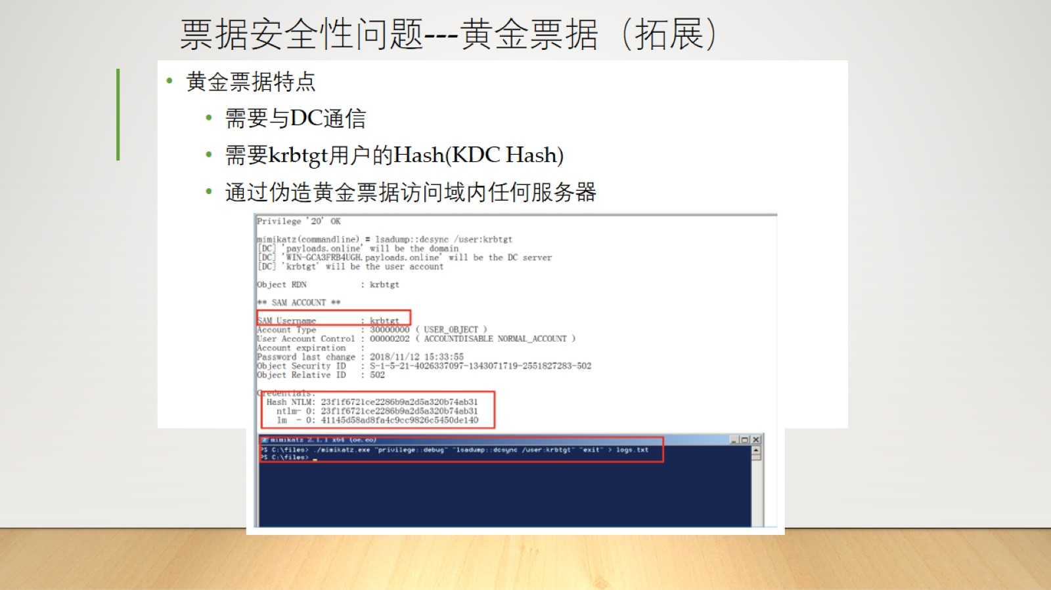
票据安全性问题---黄金票据（拓展）

Slide 26
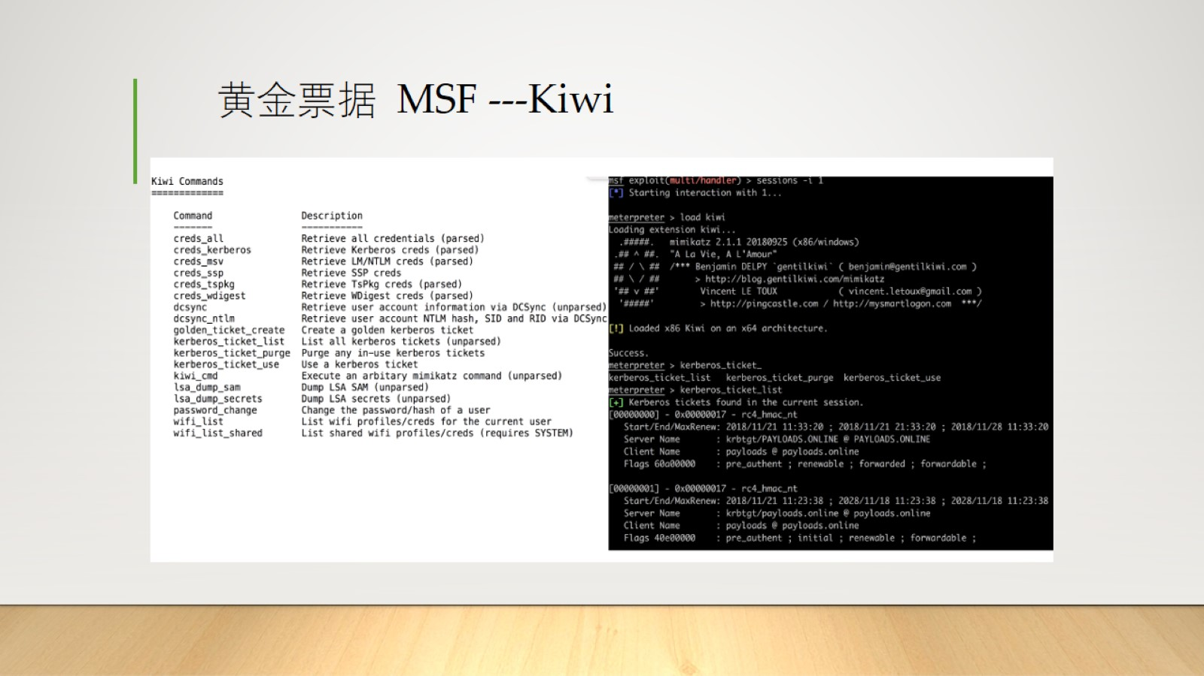
黄金票据 MSF ---Kiwi

Slide 27
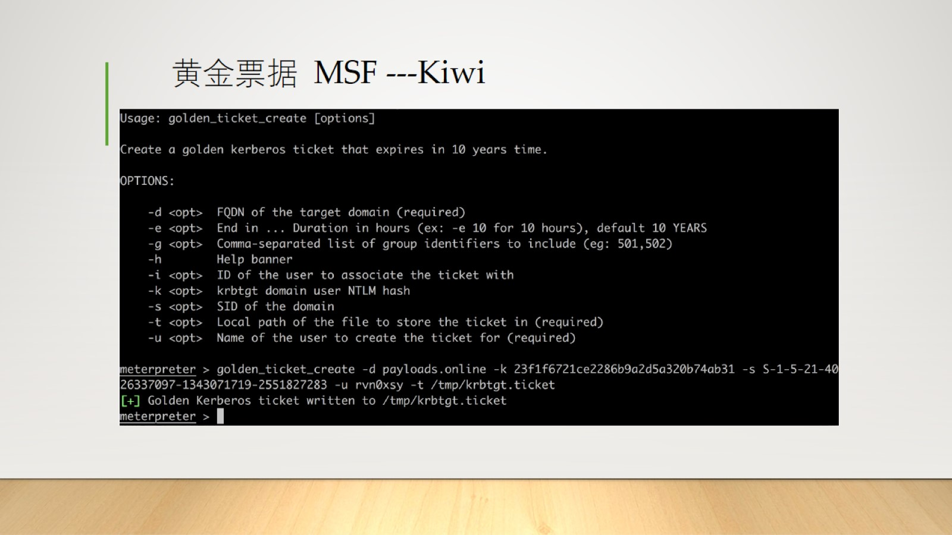
黄金票据 MSF ---Kiwi

Slide 28
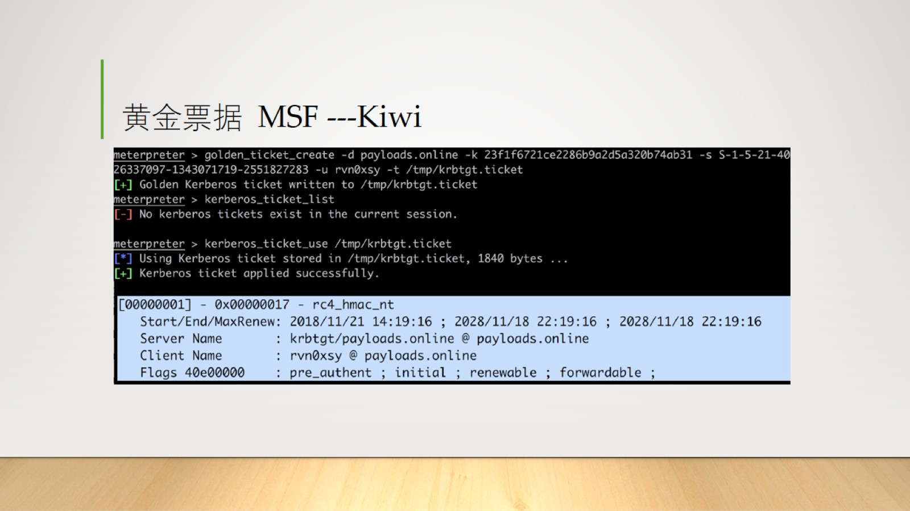
黄金票据 MSF ---Kiwi

Slide 29
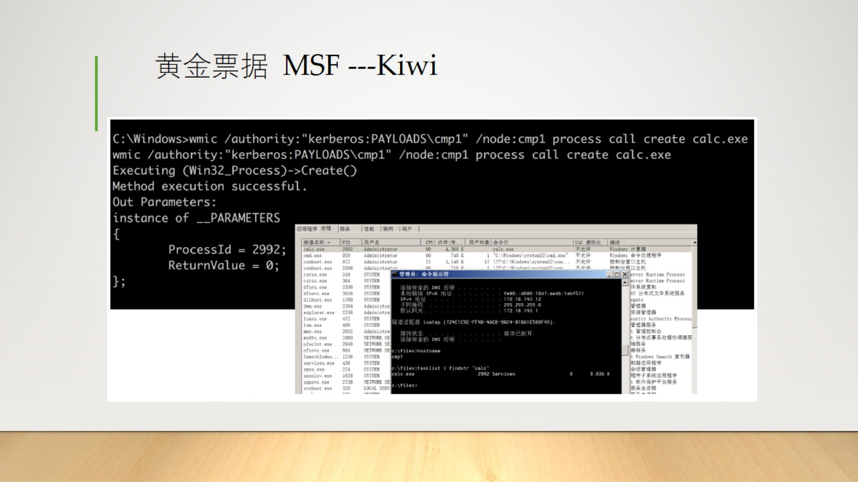
黄金票据 MSF ---Kiwi

Slide 30
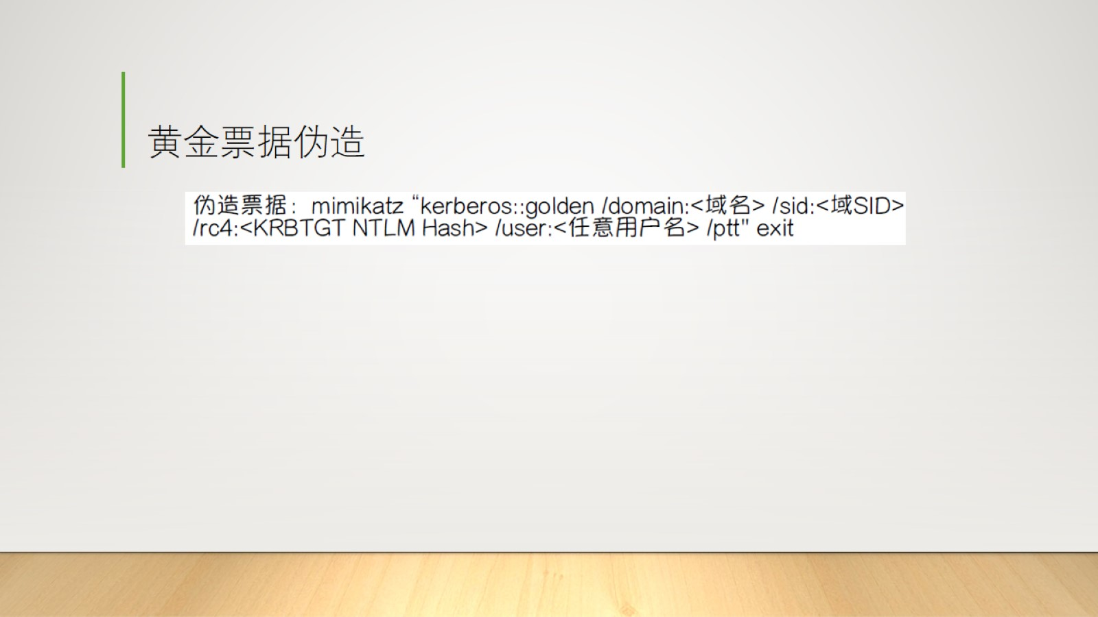
黄金票据伪造

Slide 31
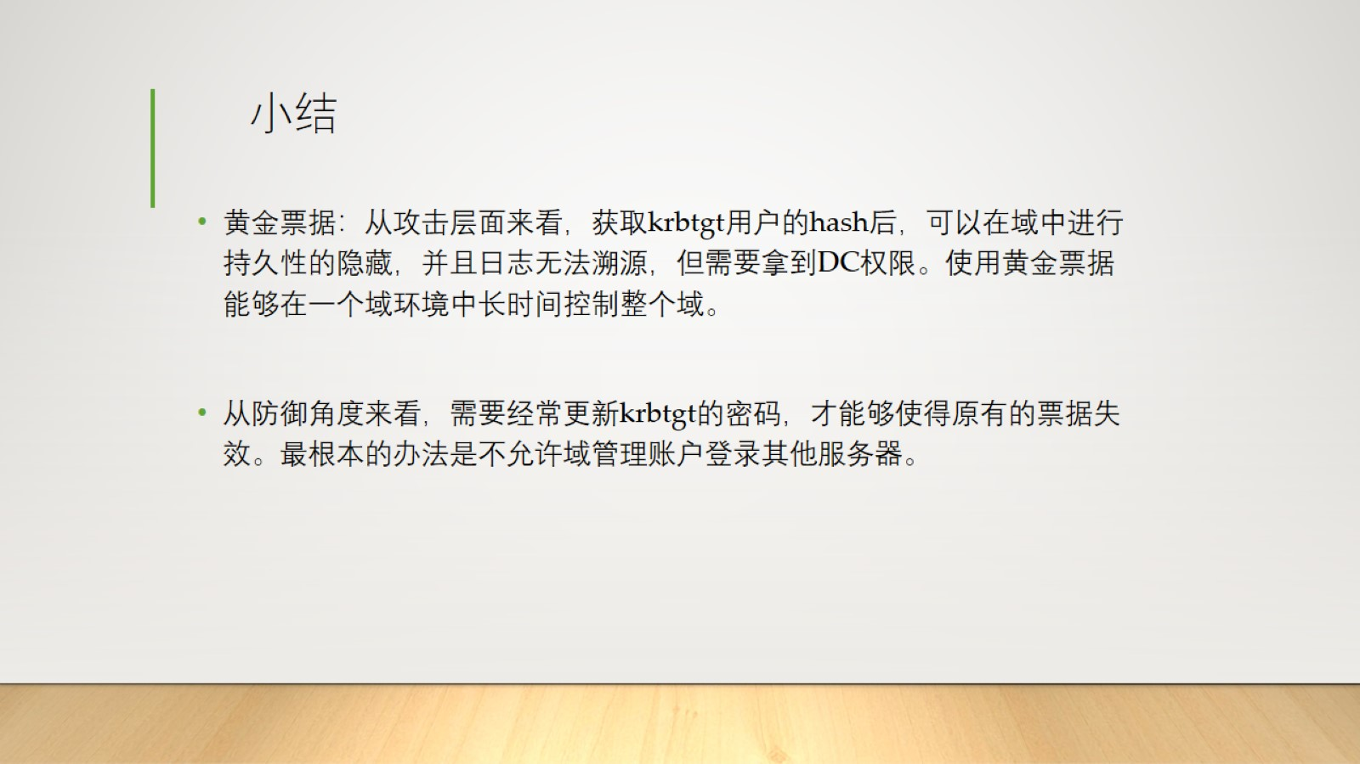
小结

Slide 32
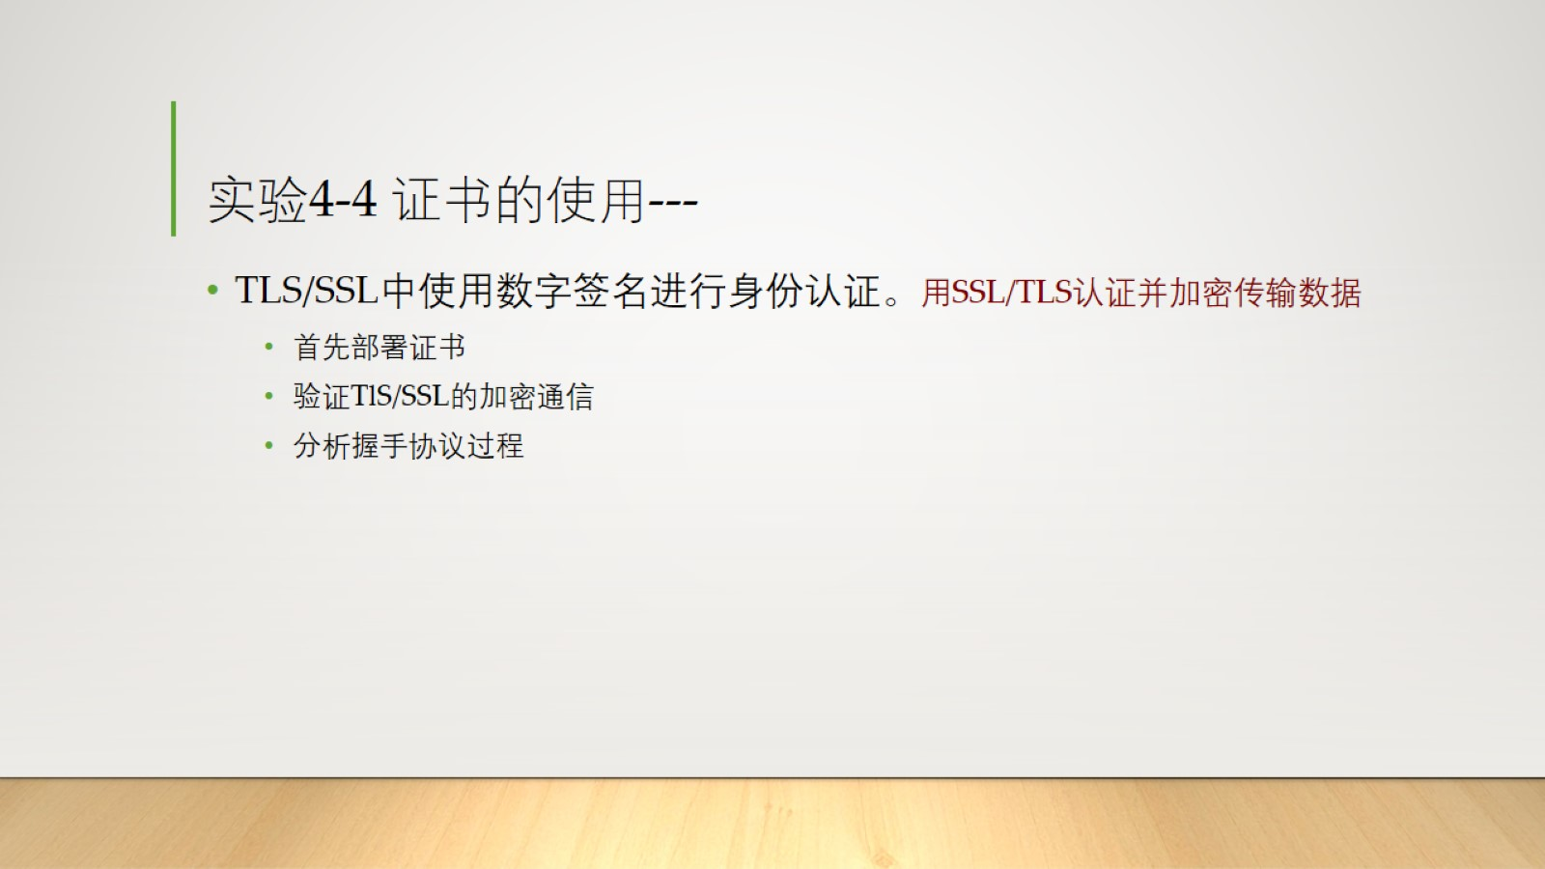
实验4-4 证书的使用---

Slide 33
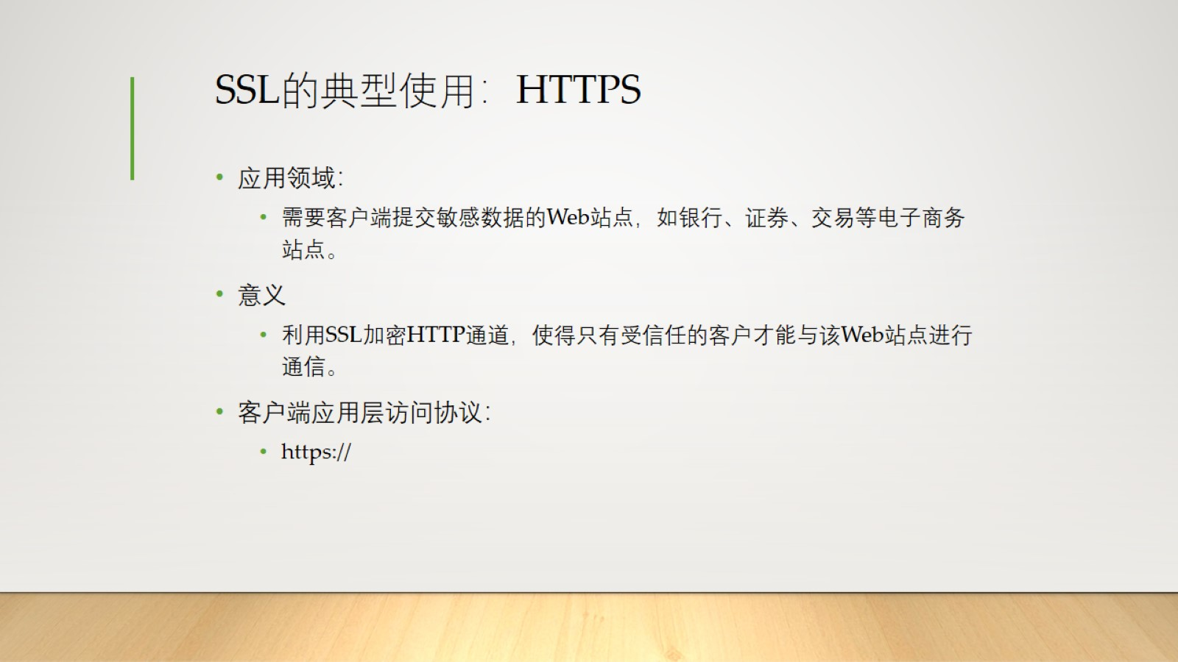
SSL的典型使用：HTTPS

Slide 34
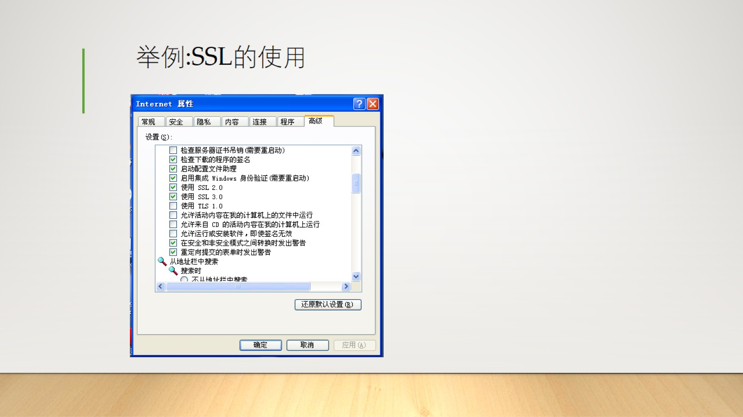
举例:SSL的使用

Slide 35
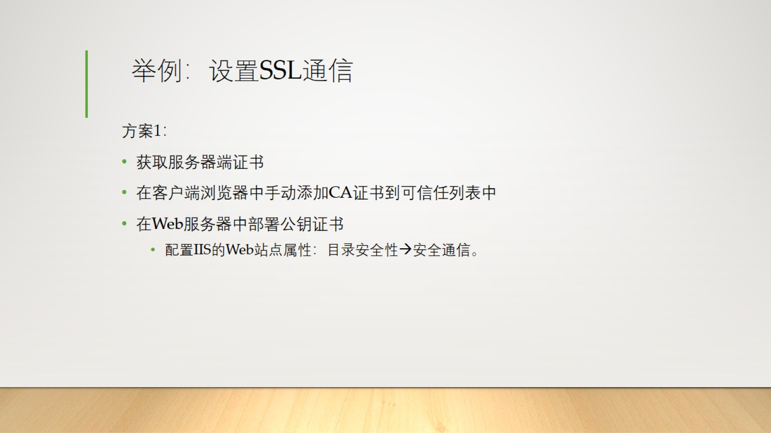
举例：设置SSL通信

Slide 36
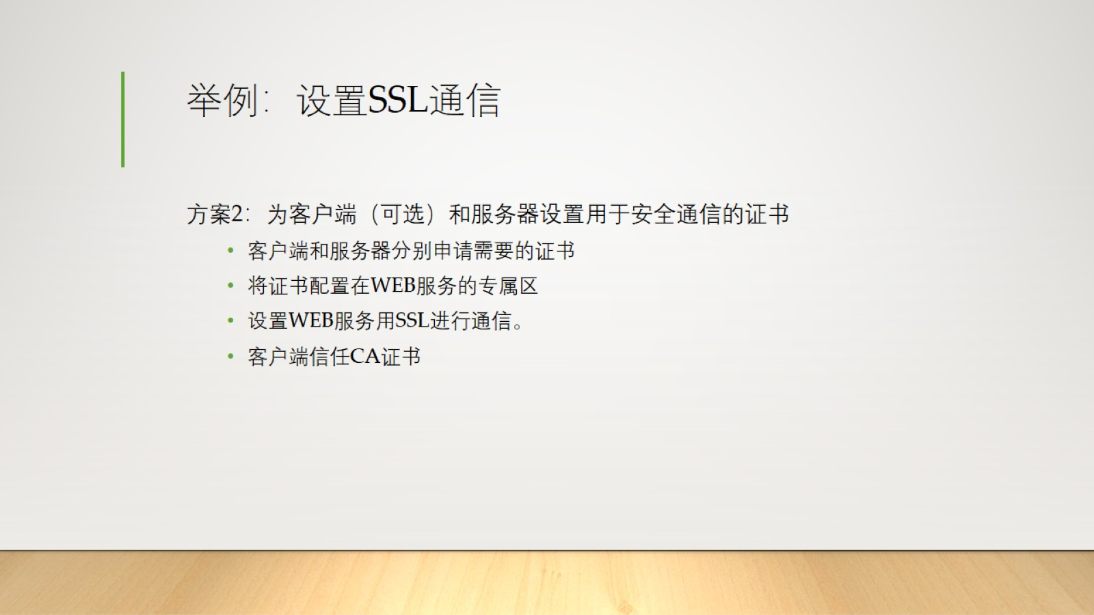
举例：设置SSL通信

Slide 37
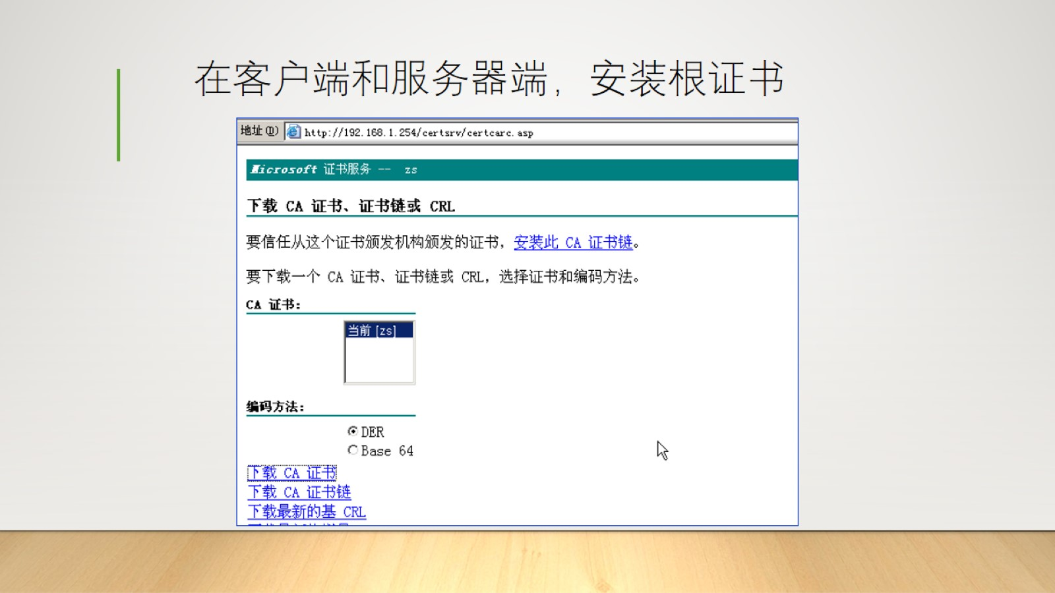
在客户端和服务器端，安装根证书

Slide 38
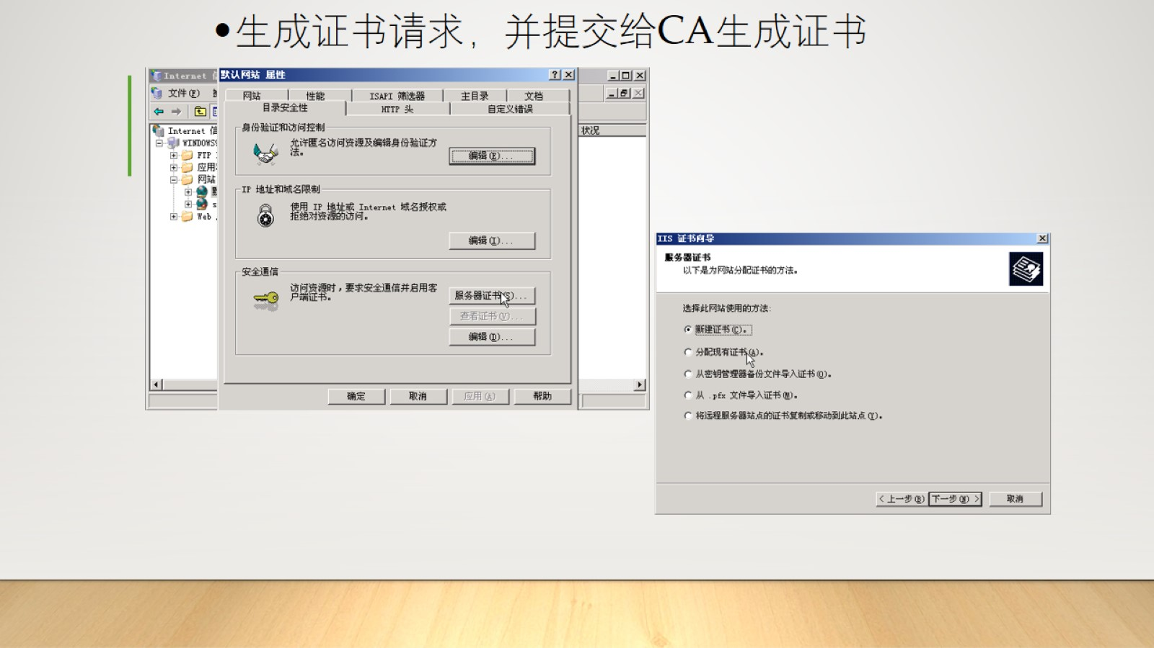
生成证书请求，并提交给CA生成证书

Slide 39
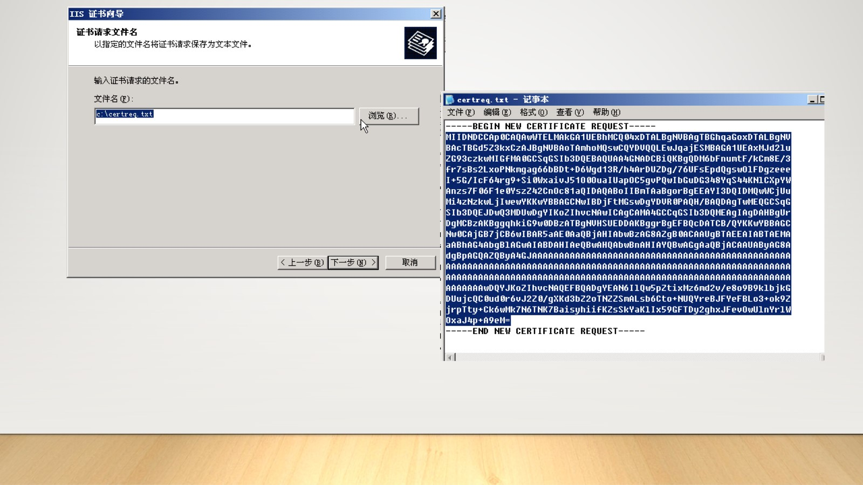

Slide 40
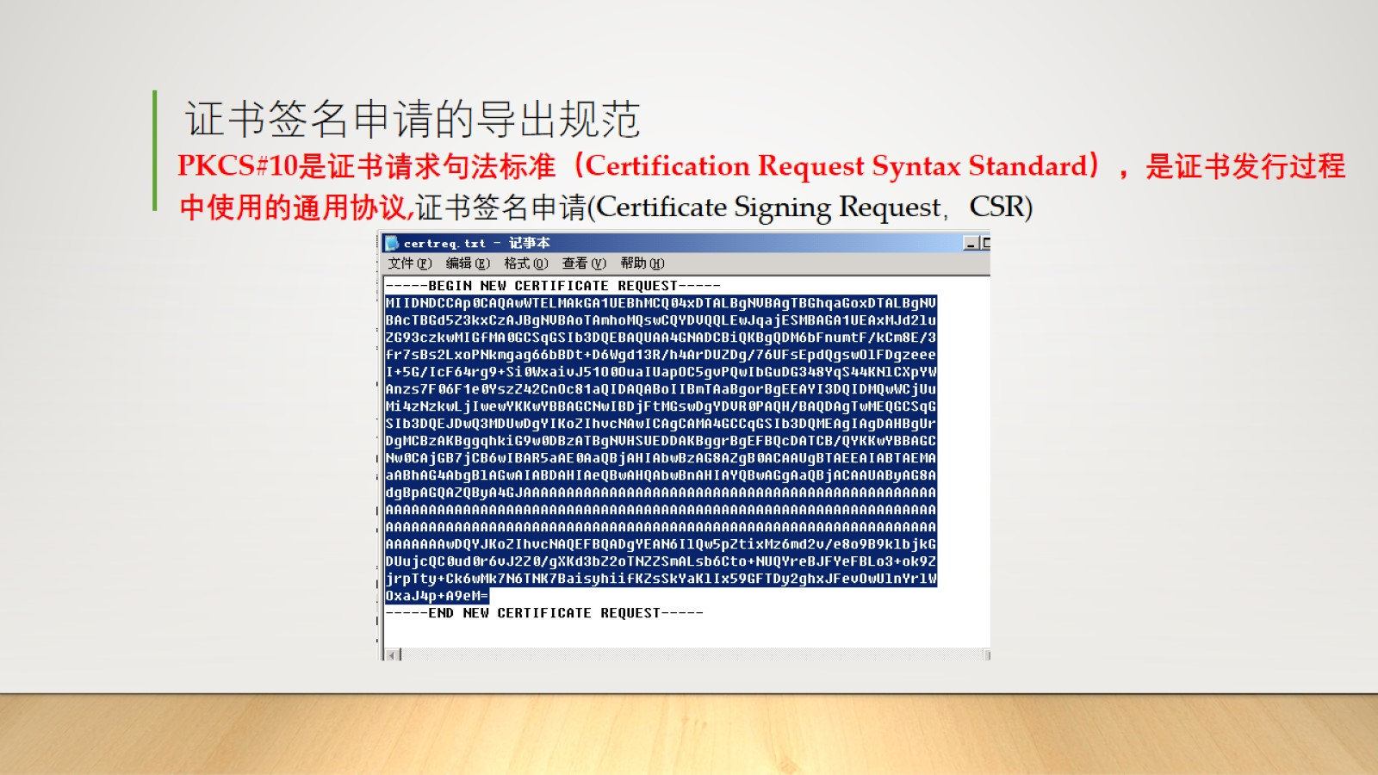
证书签名申请的导出规范

Slide 41
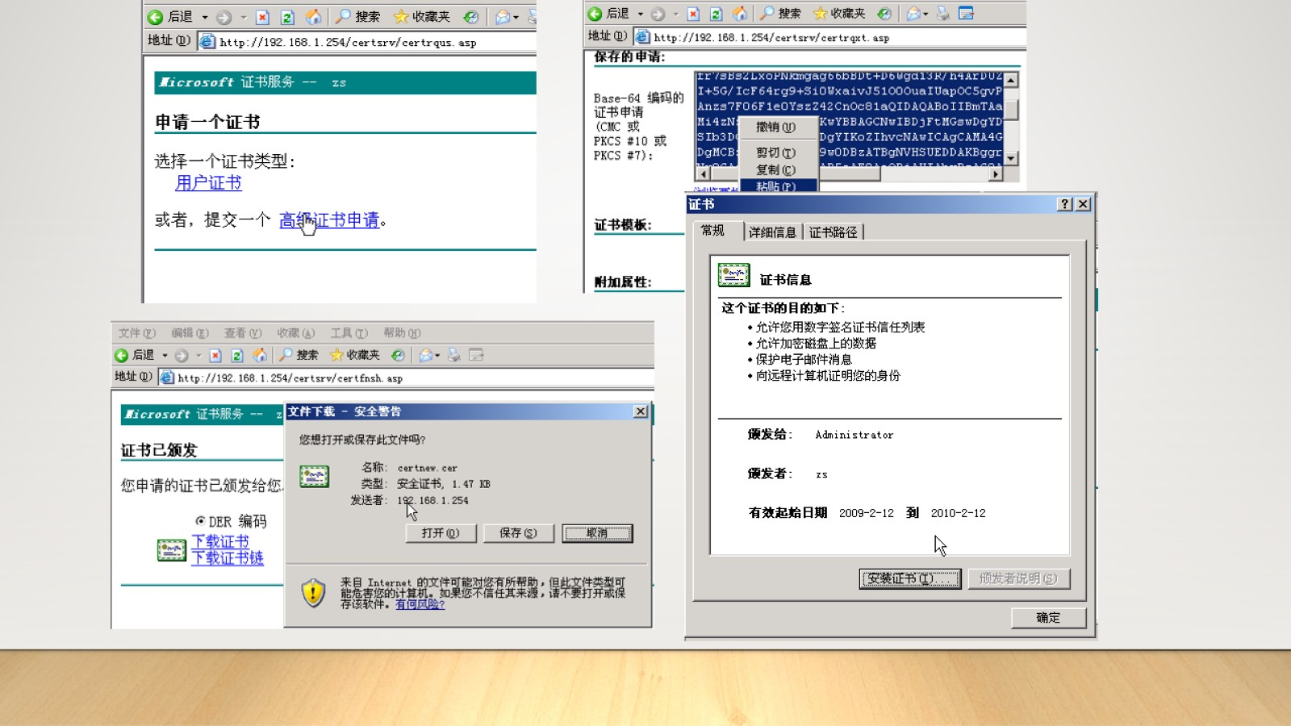

Slide 42
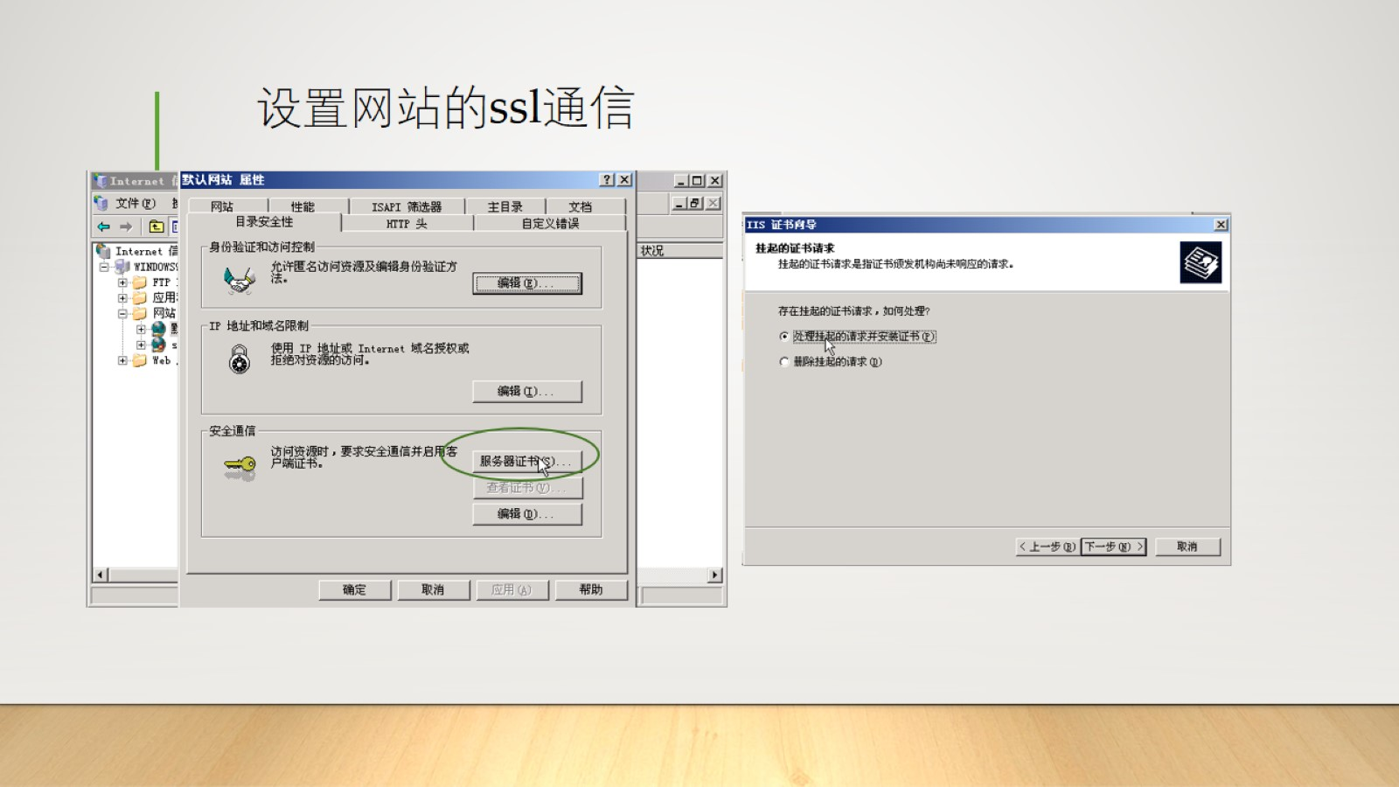
设置网站的ssl通信

Slide 43
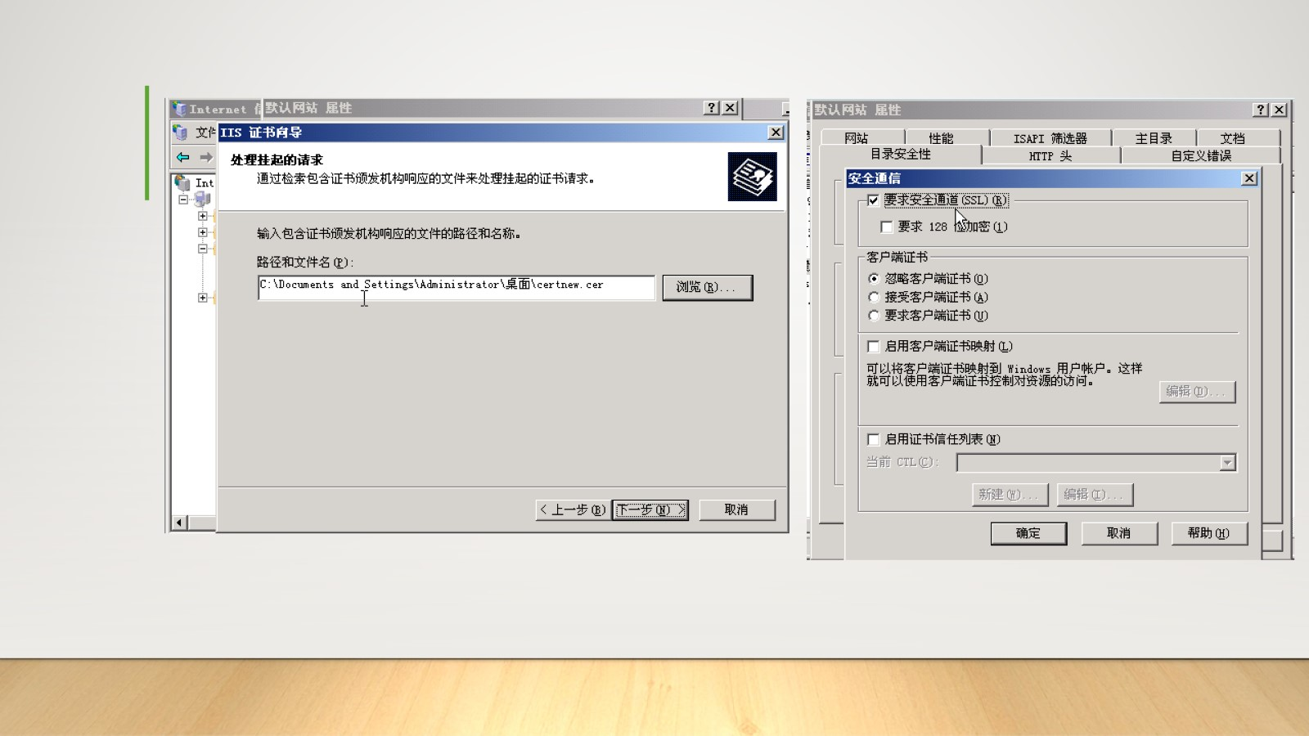

Slide 44
